Slide 1
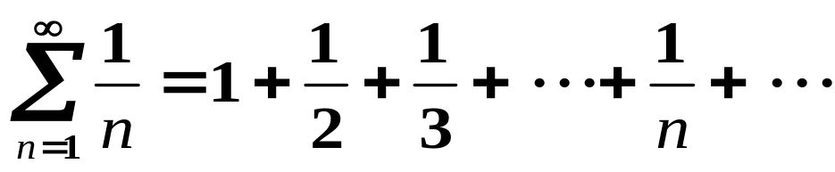
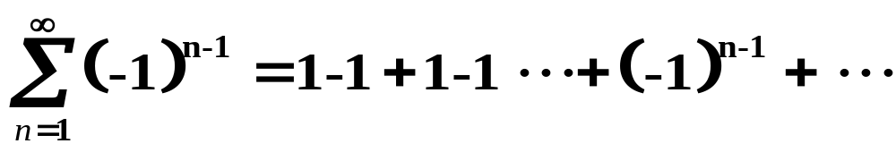
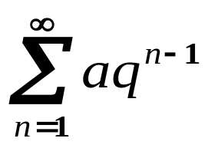

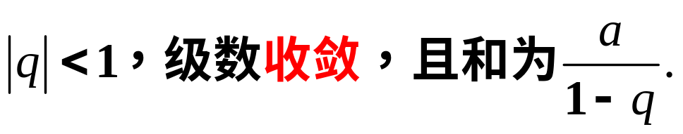
已知收敛或发散的级数
调和级数
发散
跳跃级数
发散
级数首项
等比级数

Slide 2
第二节 常数项级数的审敛法
第九章
（Interrogate of constant term series）
一、正项级数
二、正项级数比较审敛法
三、正项级数比值审敛法
四、正项级数根值审敛法

Slide 3
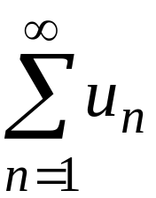



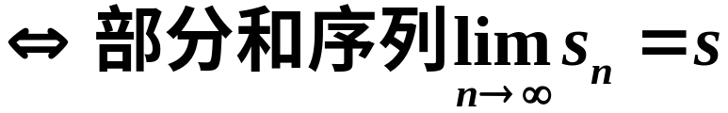

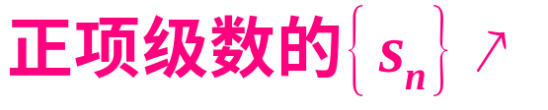
一、正项级数及其审敛法
若
则称
为正项级数 .
定理 1
证明：
单调有界数列必收敛.

Slide 4
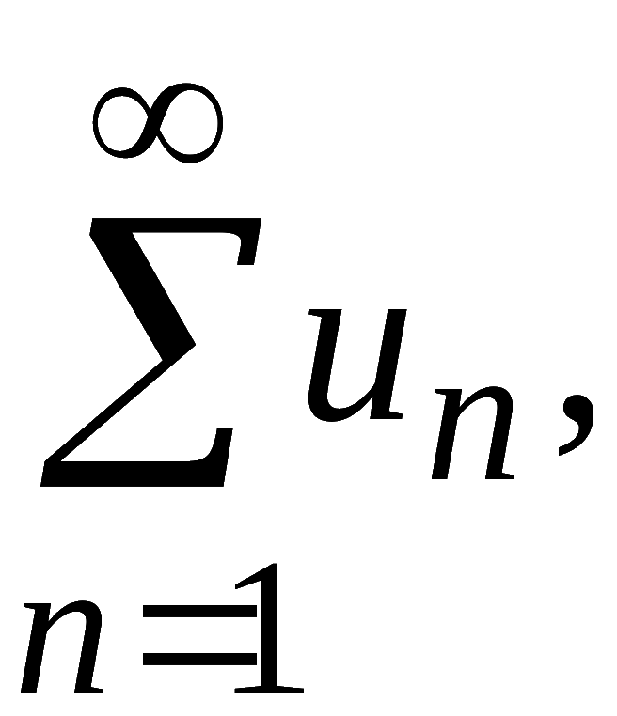
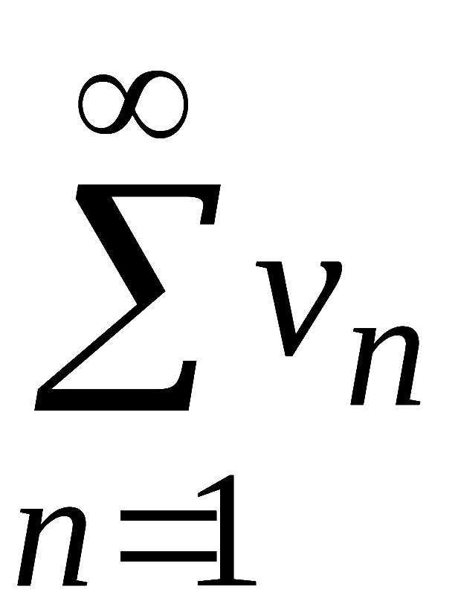
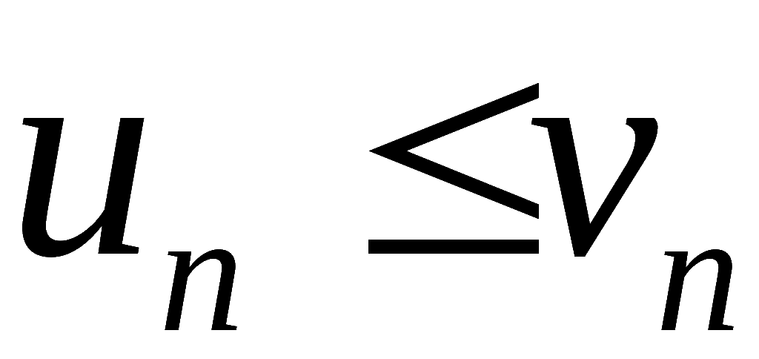
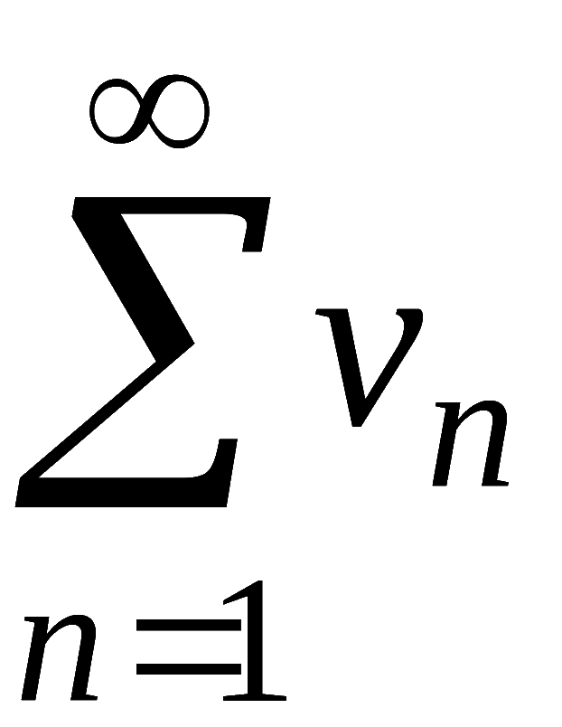

定理2 (比较审敛法)
设
是两个正项级数,
且
(n=1,2, … ),
则有
(1) 若
收敛 ,
则
也收敛 ;
(2) 若
发散 ,
则
也发散 .
简记为：强收敛则弱收敛，
强发散则弱发散。

Slide 5
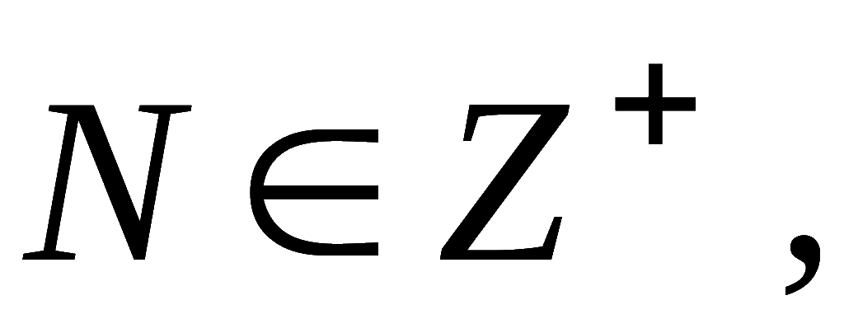
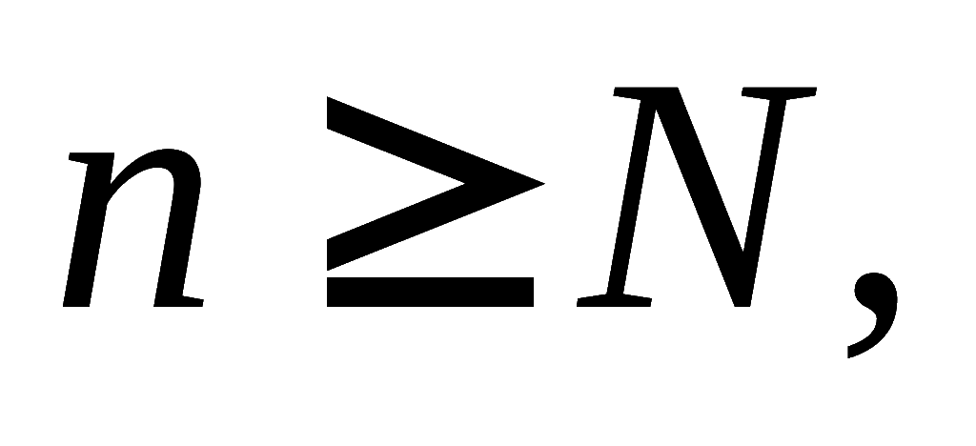
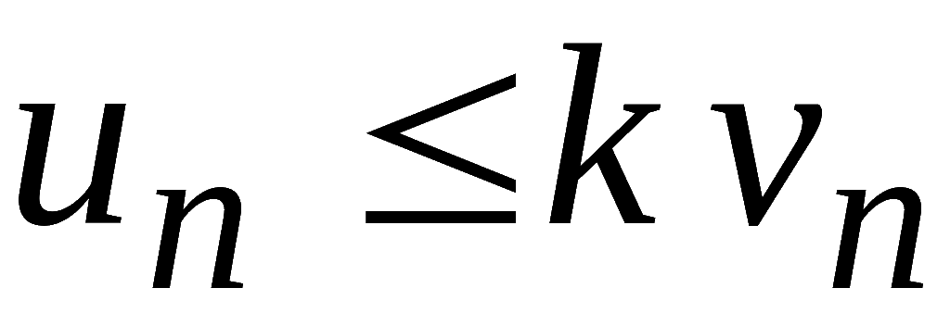
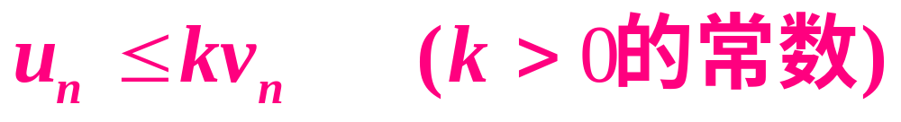
推论(比较审敛法推广)
设
是两个正项级数,
且存在
对一切
有
(常数 k > 0 ),
则有
(1) 若强级数
收敛 ,
则弱级数
也收敛 ;
(2) 若弱级数
发散 ,
则强级数
也发散 .
证:
因在级数前加、减有限项不改变其敛散性.
从某一项开始都有对应项满足不等式

Slide 6
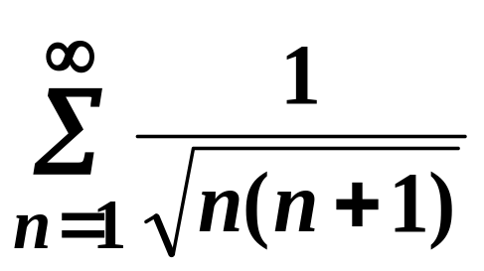
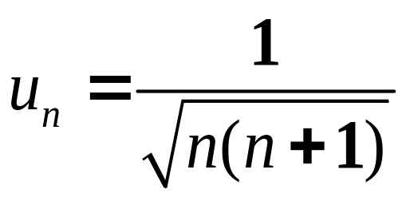
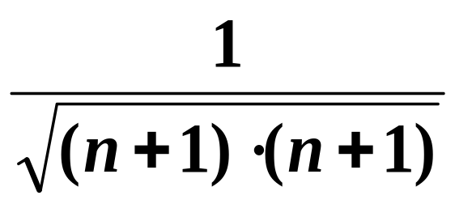
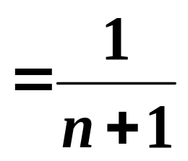



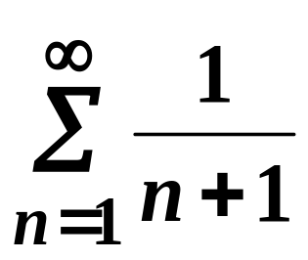
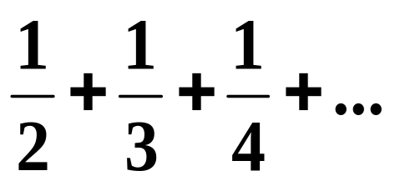


例1 证明
发散。
证明：级数的第n项
又弱级数
调和级数发散，
强级数
发散。

Slide 7
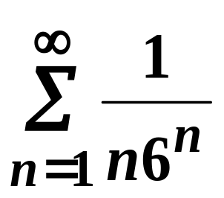
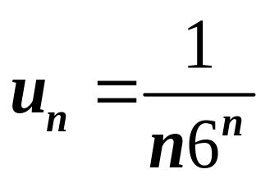
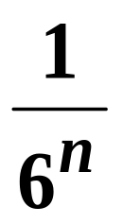
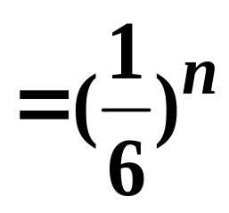

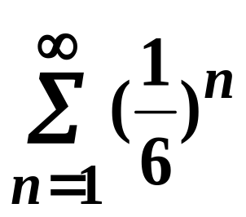

的收敛性。
例2 判断级数
证明
级数的第n项
又强级数
是公比q=
的等比级数，收敛的
原级数
收敛。

Slide 8
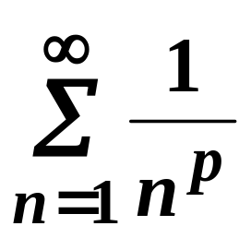
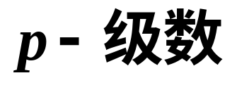
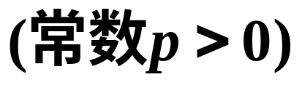
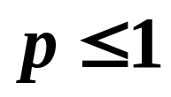
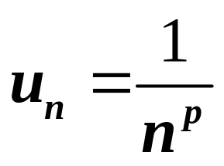


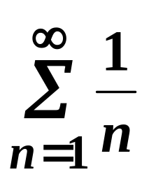



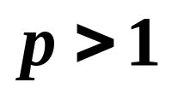
例3
讨论
的收敛性。
解
(1)
级数的第n项
时,
是调和级数，发散的
原级数
发散
(2)
时,
级数收敛。

Slide 9
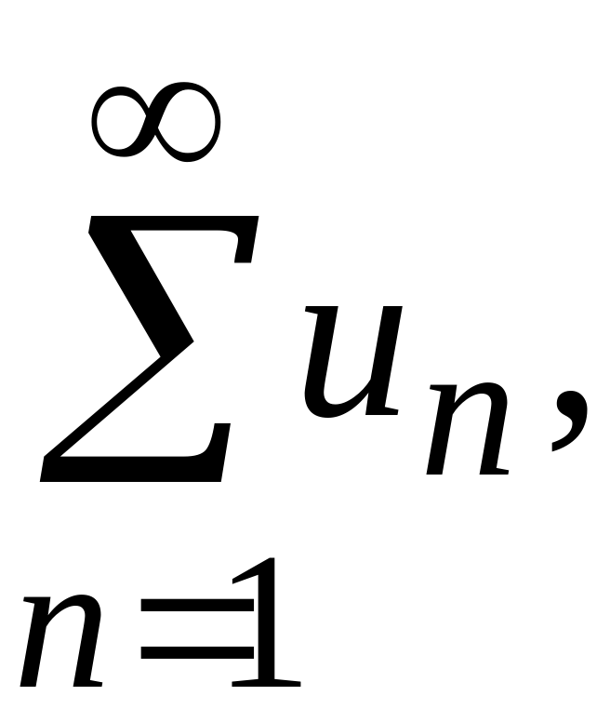
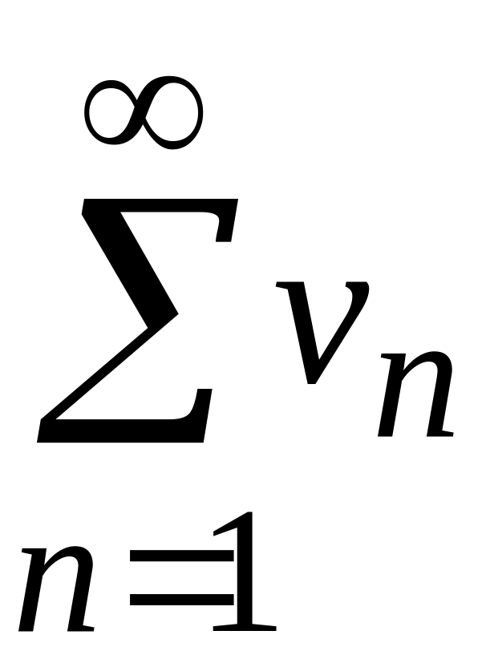
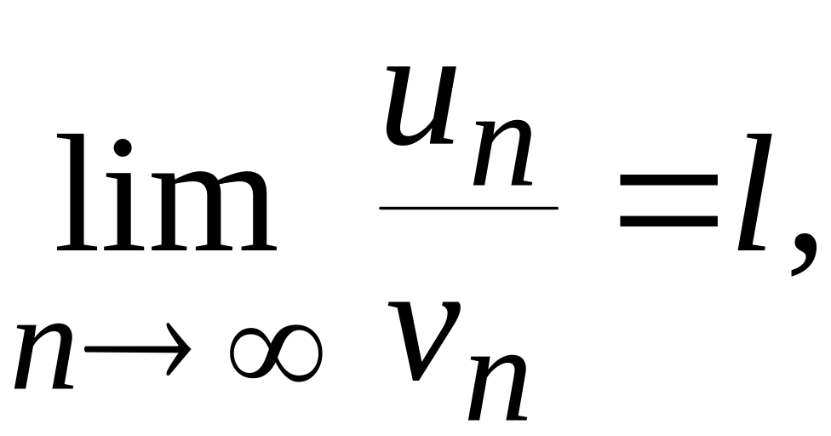
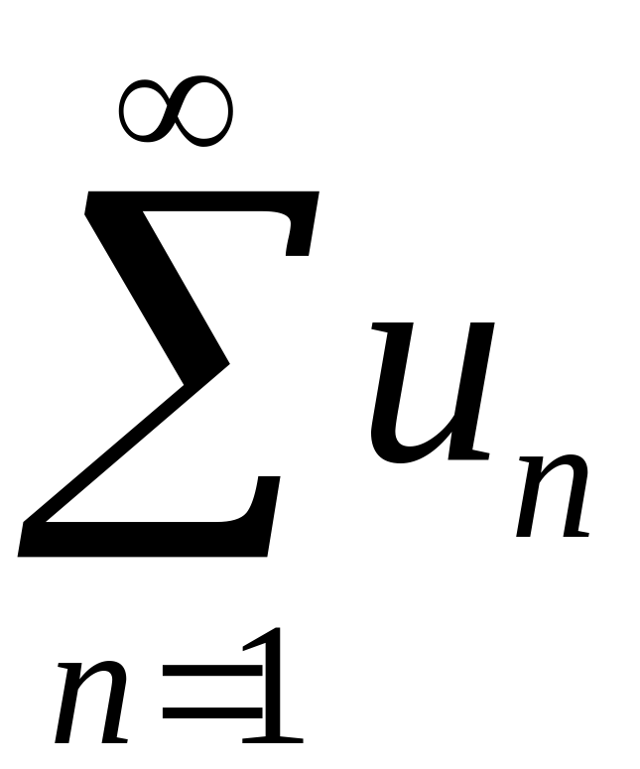

定理3 (比较审敛法的极限形式)
设两正项级数
满足
则有
级数第n项比的极限
(1) 当 0 ≤ l <∞ 时,
分母级数 收敛
分子级数 也收敛;
(2) 当0 < l ≤ ∞ 时，
分母级数
发散
分子级数
收敛。

Slide 10
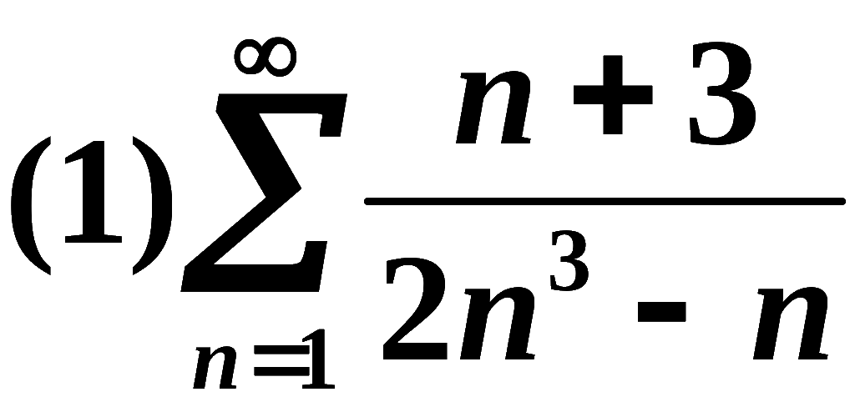
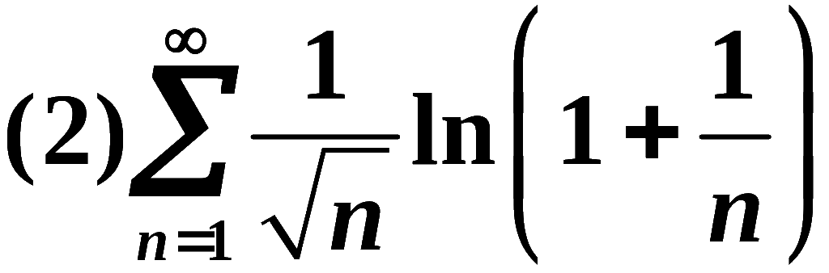
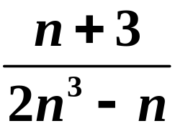
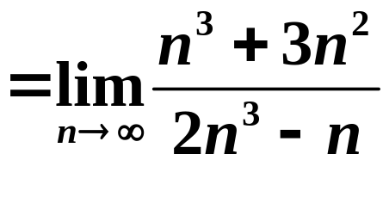
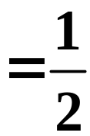
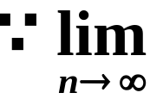

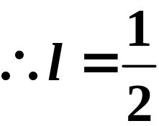


例4 判别下列级数的敛散性：
解

Slide 11
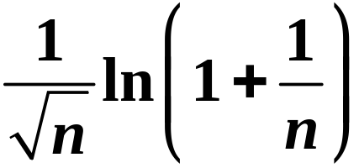
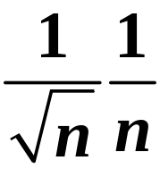
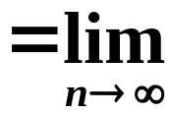



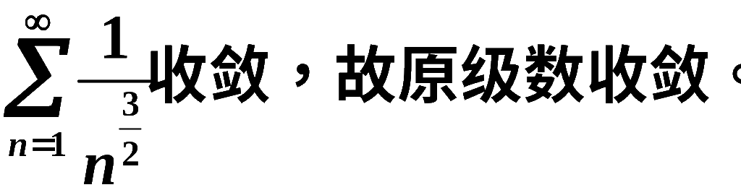
例4 判别下列级数的敛散性：
解

Slide 12
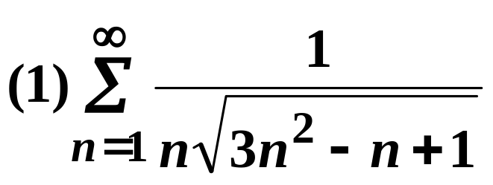
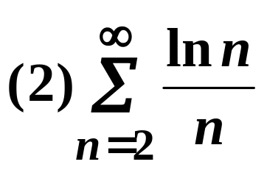




练习 判定下列级数的收敛性
．

Slide 13






Slide 14






定理4 比值审敛法 ( D’ Alembert 判别法)
设
为正项级数, 且
则
(1) 当
时, 级数收敛 ;
(2) 当
或
时, 级数发散 .
证明留待自学。
说明: 当
时,级数可能收敛也可能发散,
此时比值审敛法失效。

Slide 15






解

Slide 16







Slide 17




定理5 根值审敛法 ( Cauchy判别法)
设
为正项级
数, 且
则
(2) 当
或
时, 级数发散 .
证明略。
说明 :
时 , 级数可能收敛也可能发散 ,
此时根值审敛法失效。

Slide 18






Slide 19






Slide 20





练习
判定下列级数的收敛性
注意

Slide 21




Slide 22




思考
判别级数
的敛散性, 其中, x ≠ 0 为常数.
解
记
则
即 λ = x² , 由达朗贝尔判别法：
需要讨论 x 的取值范围

Slide 23

当 0 < | x | < 1 时, λ < 1, 级数收敛.
当 | x | > 1 时, λ > 1, 级数发散.
当 | x | =1 时, λ = 1, 但原级数此时为
这是 n = 2 的 P 级数, 是收敛的.
综上所述, 当 0 < | x | ≤ 1 时, 原级数收敛,
当 | x | > 1 时, 原级数发散.

Slide 24







思考
1、设正项级数
收敛,
能否推出
收敛 ?
提示:
由比较判敛法可知
收敛 .
注意:
反之不成立.
例如,
收敛 ,
发散 .

Slide 25



作 业
习 题 10-2
1, 2, 3.（1）-（3）

Slide 26


达朗贝尔( D’Aiember Jean Le Rond )是法
国物理学家、数学家。1717年11月生于巴黎，
1783年10月卒于巴黎。
达朗贝尔是私生子，出生后被母亲遗弃在
巴黎一教堂附近，被一宪兵发现，临时用该教
堂的名字作为婴儿的名字。后被生父找回，寄
养在一工匠家里。
达朗贝尔少年时就读于一个教会学校，对数学特别感兴趣。
达朗贝尔没有受过正规的大学教育，靠自学掌握了牛顿等大科
学家的著作。1741年24岁的达朗贝尔因研究工作出色进入法国
科学院工作。1754年成为法国科学院终身院士。

Slide 27
达朗贝尔在力学、数学、天文学等学科都有卓著的建树。
达朗贝尔的研究工作偏向于应用。1743年提出了被称之为达
朗贝尔原理的 “作用于一个物体的外力与动力的反作用之和
为零” 的研究结果。达朗贝尔建立了将动力学问题转化为精
力学问题的一般方法。1747年在研究弦振动问题时得到了一
维波动方程的通解，被称为达朗贝尔解。1752年首先用微分
方程表示场。
达朗贝尔终身未婚。1776年由于工作不顺利，加之好友
勒皮纳斯小姐去世，使他陷入极度悲伤和失望中。达朗贝尔
去世后，由于他反宗教的表现，巴黎市政府拒绝为他举行葬
礼。

